Slide 1
CHÀO MỪNG CẢ LỚP
ĐẾN VỚI BÀI HỌC HÔM NAY!

Slide 2

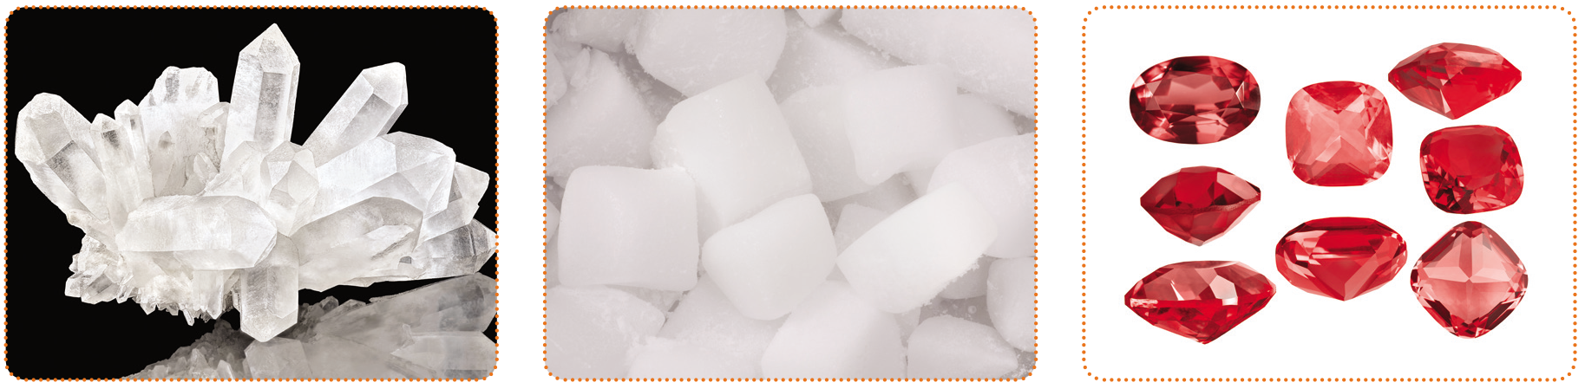

KHỞI ĐỘNG
Thạch anh
Đá khô
Hồng ngọc
Thạch anh, đá khô, hồng ngọc đều do oxide tạo nên. Vậy oxide là gì? Oxide có những tính chất hóa học như thế nào?

Slide 3
BÀI 11:
OXIDE

Slide 4
NỘI DUNG BÀI HỌC
01
02
03
Khái niệm oxide
Phân loại oxide
Tính chất hóa học của oxide

Slide 5
I.
KHÁI NIỆM OXIDE

Slide 6

OXIDE ?
Al₂O₃
CuO
CO₂ rắn
Thành phần hóa học của các oxide trong hình có đặc điểm gì giống nhau?

Slide 7


KHÁI NIỆM: Oxide là hợp chất của oxygen với một nguyên tố khác.
- CTHH chung: M_{x}O_{y}
Trong các chất sau đây, chất nào là oxide?
P₂O₅
SO₂
Na₂SO₄
CaCO₃

Slide 8



Khi đốt nóng, nhiều kim loại hoặc phi kim tác dụng với oxygen tạo ra oxide.
Al ở dạng bột sẽ cháy tạo ra oxide và tỏa nhiều nhiệt.
Ví dụ

Slide 9
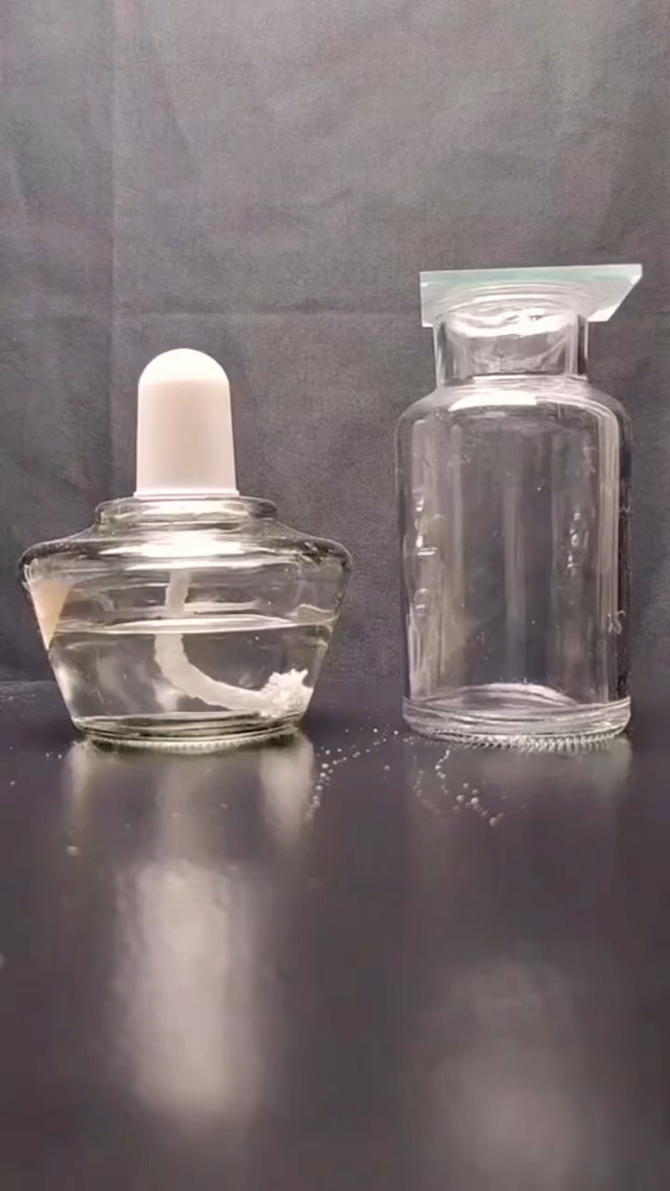

Từ lâu, con người đã biết đốt cháy than để phục vụ cho đời sống và sản xuất.
Em hãy lập sơ đồ phản ứng và hoàn thành phương trình hóa học của phản ứng trong video.
tº
C
O₂
CO₂

Slide 10
2.Phản ứng tạo ra oxide:
Kim loại phản ứng với oxygen:
Kim loại + O₂ → Oxide kim loại
Phản ứng trên xảy ra với hầu hết các kim loại (trừ Au, Pt, Ag).
Phi kim phản ứng với oxygen:
Phi kim + O₂ → Oxide phi kim
Các phi kim thường gặp: C, S, P, …
t⁰
t⁰

Slide 11
Gọi tên oxide:
Tên oxide = tên nguyên tố (kèm theo hóa trị đối với nguyên tố nhiều hóa trị) + oxide
+ Với oxide của phi kim có nhiều hóa trị, có thể gọi theo cách sau:
Tên oxide phi kim = tiền tố (chỉ số nguyên tử phi kim) Tên nguyên tố + tiền tố (chỉ số nguyên tử oxygen) oxide.
(Tiền tố mono = 1, di = 2, tri = 3, tetra =4, penta = 5)

Slide 12
1. Cho các sơ đồ phản ứng sau:
a) ……+ O₂ ----> CaO
P + ..?.. ----> P₂O₅
S + ..?.. ----> SO₂
d) Mg + O₂ ----> ..?..
Hoàn thành các phương trình hoá học

Slide 13

tº
S
O₂
SO₂
2.
Viết các phương trình hóa học của các phản ứng xảy ra giữa oxygen và các đơn chất để tạo ra các oxide sau: SO₂, CuO, CO₂, Na₂O.
tº
2Cu
O₂
2CuO
tº
C
O₂
CO₂
tº
4Na
O₂
2Na₂O

Slide 14
II.
PHÂN LOẠI OXIDE

Slide 15

OXIDE
Oxide base
Oxide acid
Oxide lưỡng tính
Oxide trung tính
Tác dụng được với dung dịch acid tạo thành muối và nước.
Tác dụng được với dung dịch base tạo thành muối và nước.
Tác dụng được với dung dịch acid và dung dịch base tạo thành muối và nước.
Không tác dụng với dung dịch acid và dung dịch base
VD: CuO, CaO, MgO,…
VD: CO₂, SO₂,
SO₃, P₂O₅,…
VD: Al₂O₃, ZnO,…
VD: CO, NO, N₂O,…

Slide 16
Các oxide sau đây thuộc những loại oxide nào (oxide base, oxide acid, oxide lưỡng tính, oxide trung tính)?
Na₂O
Al₂O₃
SO₃
N₂O
Oxide base
Oxide acid
Oxide lưỡng tính
Oxide trung tính

Slide 17
III.
TÍNH CHẤT HÓA HỌC CỦA OXIDE

Slide 18


1. Oxide base tác dụng với dung dịch acid
Thực hiện thí nghiệm 1:
Dụng cụ: ống nghiệm, giá để ống nghiệm, thìa thủy tinh, ống hút nhỏ giọt.
Hóa chất: CuO, dung dịch HCl loãng.
Chuẩn bị:
Lấy một lượng nhỏ CuO cho vào ống nghiệm, cho tiếp vào ống nghiệm khoảng 1 – 2 ml dung dịch HCl, lắc nhẹ.
Tiến hành:

Slide 19
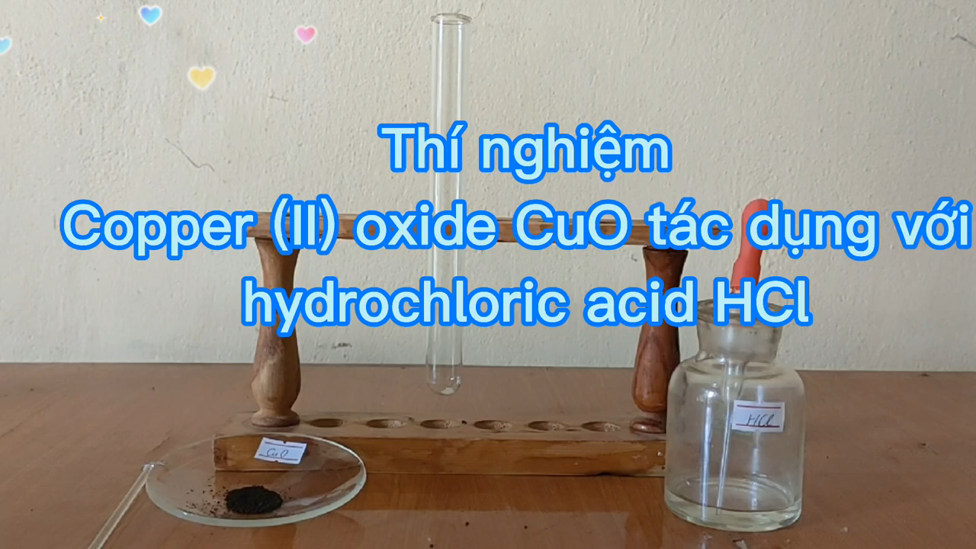
Video thí nghiệm

Slide 20

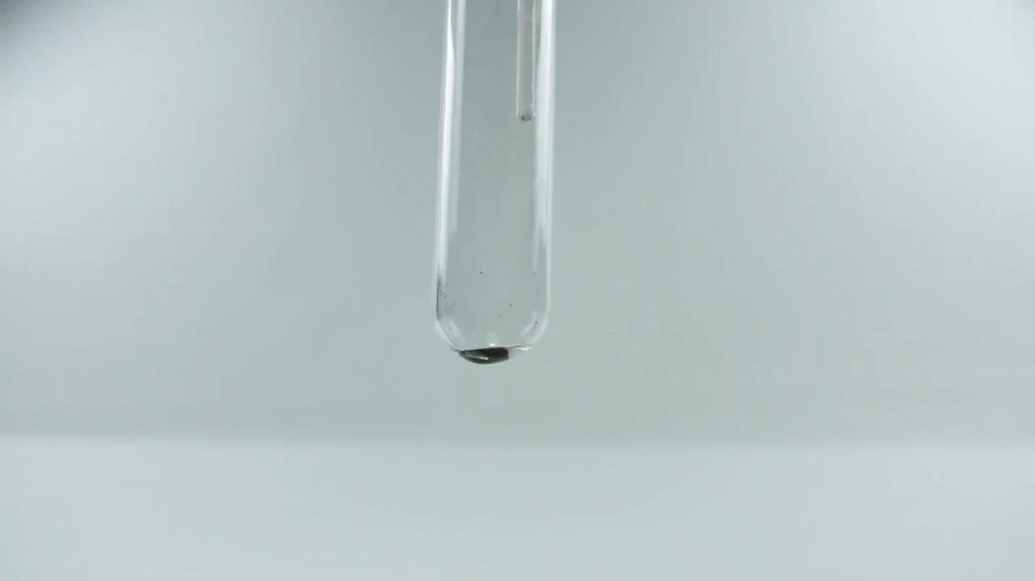
Mô tả các hiện tượng xảy ra. Dấu hiệu nào chứng tỏ có xảy ra phản ứng hóa học giữa CuO và dung dịch HCl?
Hiện tượng:
CuO tan dần, thu được dung dịch có màu xanh.
Dấu hiệu chứng tỏ có phản ứng hóa học xảy ra: Sự thay đổi màu.

Slide 21

Viết phương trình hóa học của phản ứng xảy ra trong thí nghiệm. Nêu kết luận về tác dụng của oxide base với dung dịch acid.
Phương trình:
CuO
2HCl
CuCl₂
H₂O
Oxide base tác dụng với dung dịch acid tạo ra muối và nước.
Kết luận:

Slide 22
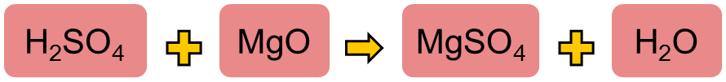
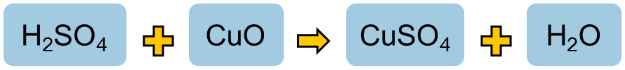
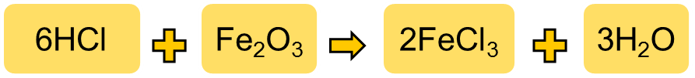
Luyện tập 2:
Viết phương trình hóa học của phản ứng giữa các cặp chất sau:
a) H₂SO₄ với MgO.
b) H₂SO₄ với CuO.
c) HCl với Fe₂O₃.

Slide 23
2. Oxide acid tác dụng với dung dịch base
Thực hiện thí nghiệm 2:
Dụng cụ: bình tam giác (loại 100 ml), ống thủy tinh, ống nối cao su.
Hóa chất: dung dịch nước vôi trong, CO₂ (được điều chế từ bình tạo khí CO₂).
Chuẩn bị:
Cho vào bình tam giác khoảng 30 ml nước vôi trong, dẫn khí CO₂ từ từ vào dung dịch, khi dung dịch vẩn đục thì dừng lại.
Tiến hành:

Slide 24
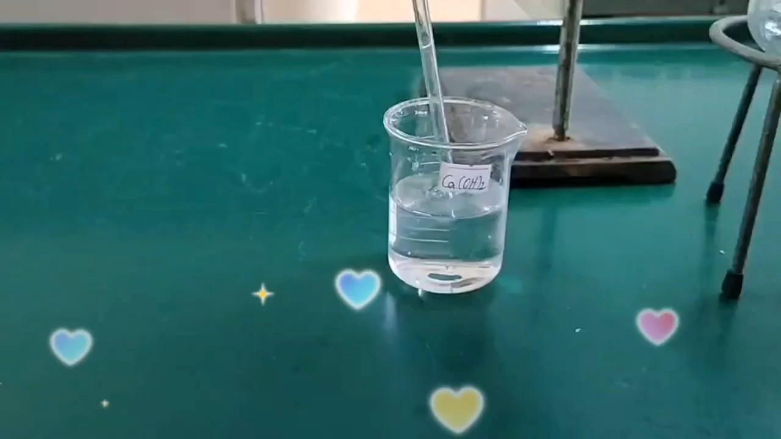
Hãy mô tả các hiện tượng xảy ra. Giải thích.

Slide 25

Hiện tượng:
Xuất hiện kết tủa màu trắng. Do CO₂ đã tác dụng với Ca(OH)₂ để tạo kết tủa CaCO₃.
Phương trình:
CO₂ + Ca(OH)₂ → CaCO₃↓+ H₂O.
Oxide acid tác dụng với dung dịch base tạo thành muối và nước.
Kết luận:

Slide 26
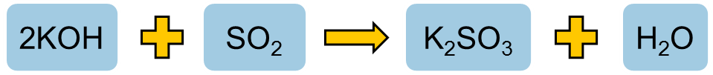
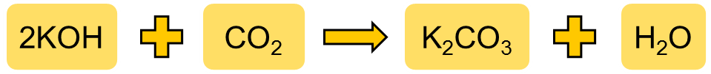
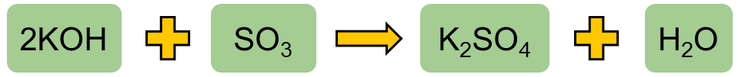

Luyện tập 3:
Viết các phương trình hóa học của phản ứng xảy ra khi cho dung dịch KOH phản ứng với các chất sau: SO₂, CO₂, SO₃.

Slide 27




LUYỆN TẬP
Câu 1: Oxide bắt buộc phải có nguyên tố
A. Oxygen
C. Hydrogen
B. Halogen
D. Sulfur

Slide 28
Câu 2: Chất nào sau đây là oxide trung tính?
A. Na₂O
C. Al₂O₃
B. CO₂
D. CO

Slide 29
Câu 3: Hãy chỉ ra oxide base trong các oxide sau:
P₂O₅, CaO, CuO, BaO, Na₂O.
A. P₂O₅, CaO, CuO.
C. CaO, CuO, BaO, Na₂O
B. BaO, Na₂O, P₂O₅
D. P₂O₅, CaO, Na₂O

Slide 30
Câu 4: Tên gọi của SO₃ là
A. Sulfur dioxide
C. Carbon dioxide
B. Sulfur trioxide
D. Sulfur oxide

Slide 31
Câu 5: Oxi hóa 5,6 gam Fe, thu được 8g oxit sắt. Tìm công thức hóa học của oxit sắt và gọi tên.
A. FeO: iron (III) oxide
C. FeO: iron (II) oxide
B. Fe₂O₃: iron (III) oxide
D. Fe₃O₄: iron oxide

Slide 32

VẬN DỤNG
Hãy chỉ ra oxide acid trong các chất sau: SO₂, SO₃, CaO, P₂O₅, N₂O, Al₂O₃, CuO, CO₂
CO₂
SO₂
SO₃
P₂O₅

Slide 33
BÀI TẬP
Câu 1. Hoàn thành các phương trình hoá học sau:
a) ..?.. + O₂ ----> Al₂O₃ b) P + ..?.. ----> P₂O₅
c) S + ..?.. ----> SO₂ d) Mg + O₂ ----> ..?..
Câu 2. Cho các oxide sau: CaO, Fe₂O₃, SO₃, CO₂, CO. ) a) Hãy cho biết các oxide trên thuộc loại oxide nào?
b) Oxide nào có thể phản ứng với:
- Dung dịch HCl.
- Dung dịch NaOH.
Viết phương trình hoá học của các phản ứng trên

Slide 34
TỔNG KẾT
Oxide là hợp chất của oxygen với một nguyên tố khác.
Oxide được chia làm bốn loại: oxide base, oxide acid, oxide lưỡng tính và oxide trung tính.
Oxide base tác dụng với dung dịch acid tạo ra muối và nước.
Oxide acid tác dụng với dung dịch base tạo ra muối và nước.

Slide 35

HƯỚNG DẪN VỀ NHÀ
Ôn tập lại kiến thức đã học trong bài
Làm bài tập trong SBT
Đọc và tìm hiểu trước nội dung Bài 12: Muối

Slide 36
BÀI HỌC KẾT THÚC,
HẸN GẶP LẠI CÁC EM!

